Slide 1

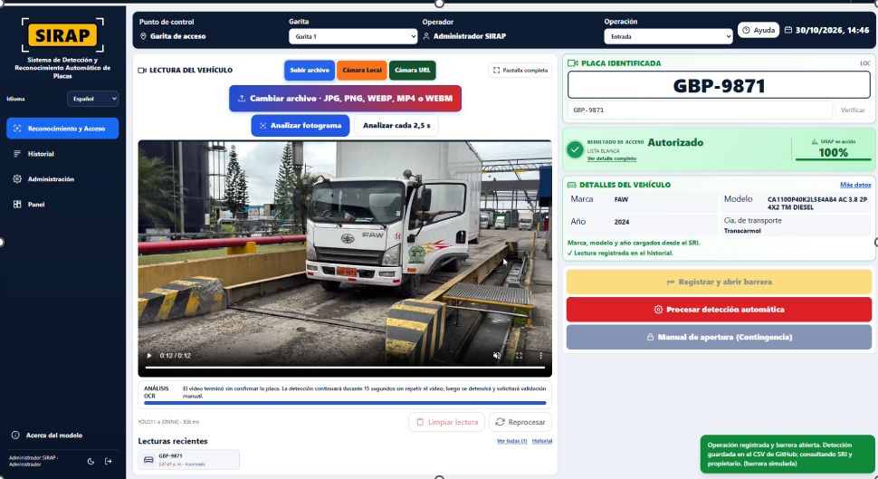
SIRAP
Sistema de Detección y Reconocimiento Automático de Placas
Del control manual en garita a una lectura asistida, trazable y revisable.
PITCH PROMOCIONAL
Eduardo Alejandro Ceballos Jijón
Christian Xavier Valle Maridueña
Problema real · decisión humana · evidencia medible
Notes:
[0:00–0:30 | Introducción y problema]
En una garita de acceso, leer una placa y luego buscarla manualmente puede generar demoras, errores de digitación y registros difíciles de consultar posteriormente. SIRAP busca simplificar este proceso. El sistema detecta automáticamente la placa del vehículo, reconoce sus caracteres y consulta si está autorizado para ingresar. Finalmente, muestra el resultado al operador para que pueda revisarlo y tomar la decisión correspondiente. El proyecto fue desarrollado por Eduardo Alejandro Ceballos Jijón y Christian Xavier Valle Maridueña.

Slide 2
DE LA IMAGEN A UNA DECISIÓN CLARA
01:00
Datos y cómo funciona la IA
02 / 08
DATOS
DOS ETAPAS PRINCIPALES
10.125
739
OCR
1
2
✓
YOLO11-s
imágenes para entrenar / validar / probar
recortes de placas para evaluar OCR
Reglas
de acceso
7.057 / 2.048 / 1.020
472 fueron considerados legibles
Lee letras y números de la placa
Encuentra dónde está la placa
PREPROCESAMIENTO
640 px · conserva proporción
+6 % · margen OCR
Resultado para el operador
Formato ecuatoriano
Autorizado · Restringido · No registrado · Revisión manual
La persona operadora conserva la decisión final.
Notes:
[0:30–1:30 | Datos y metodología]
Para desarrollar SIRAP utilizamos dos conjuntos de datos. Para detectar las placas trabajamos con un dataset de Roboflow que contiene más de 10 mil imágenes, divididas entre entrenamiento, validación y prueba. Para evaluar la lectura de los caracteres utilizamos una muestra de placas de Guayaquil, con 739 recortes, de los cuales 472 fueron considerados legibles. El funcionamiento se divide en dos etapas principales. Primero, YOLO identifica dónde se encuentra la placa dentro de la imagen. Luego, el OCR lee las letras y números. Después, el sistema ajusta el resultado al formato de las placas ecuatorianas y lo compara con las listas de vehículos autorizados o restringidos. También aplicamos algunos ajustes para mejorar la lectura. Por ejemplo, conservamos un margen alrededor de la placa para evitar que se corten caracteres y ajustamos las imágenes manteniendo sus proporciones.

Slide 3
PRUEBAS, APRENDIZAJE Y DECISIÓN TÉCNICA
00:45
03 / 08
Qué mejoramos durante el desarrollo
MEJORA DURANTE EL ENTRENAMIENTO
DECISIÓN FINAL
85 %
→
97 %
La configuración optimizada mejoró, pero solo ligeramente.
Indicador principal de detección
El reto: detectar placas pequeñas sin depender de hardware costoso.
Por eso conservamos el modelo que ofrecía el mejor equilibrio entre:
24 pruebas de configuración
Tasa de aprendizaje: factor clave
Precisión
Estabilidad
Facilidad de implementación
Menos complejidad técnica sin sacrificar el resultado.
Notes:
[1:30–2:15 | Desarrollo y optimización]
Uno de los principales retos fue lograr que el sistema detectara correctamente placas pequeñas y, al mismo tiempo, pudiera ejecutarse sin requerir equipos de alto rendimiento. Para mejorar el modelo realizamos diferentes pruebas de configuración. El análisis mostró que uno de los factores que más influía en el desempeño era la tasa de aprendizaje, seguido por el tamaño de la imagen. Durante el entrenamiento, el indicador principal de detección mejoró de aproximadamente 85 % a 97 %. También probamos una configuración optimizada. La mejora adicional fue pequeña, por lo que decidimos conservar el modelo que ofrecía el mejor equilibrio entre precisión, estabilidad y facilidad de implementación.

Slide 4
DE UNA IMAGEN A UNA DECISIÓN REGISTRADA
00:20
Cómo funciona SIRAP
04 / 08
01
Captura
02
IA reconoce
03
Consulta reglas
04
Revisión humana
05
Registro
Imagen o video
Validación de formato
YOLO encuentra la placa
OCR lee caracteres
Confianza + listas
autorizada / restringida
Operador revisa
y puede corregir
API valida otra vez
y registra la operación
Si la lectura es dudosa:
el sistema pide verificación manual antes de registrar o continuar.
Notes:
[2:15–2:35 | Cómo funciona SIRAP]
El proceso es sencillo. Primero se recibe la imagen del vehículo. SIRAP identifica la placa y reconoce sus caracteres. Luego consulta la información registrada y determina el estado del vehículo. El operador revisa el resultado y confirma la operación. Finalmente, el sistema registra lo ocurrido y devuelve la decisión correspondiente. En la versión de demostración, la apertura de la barrera es simulada.

Slide 5
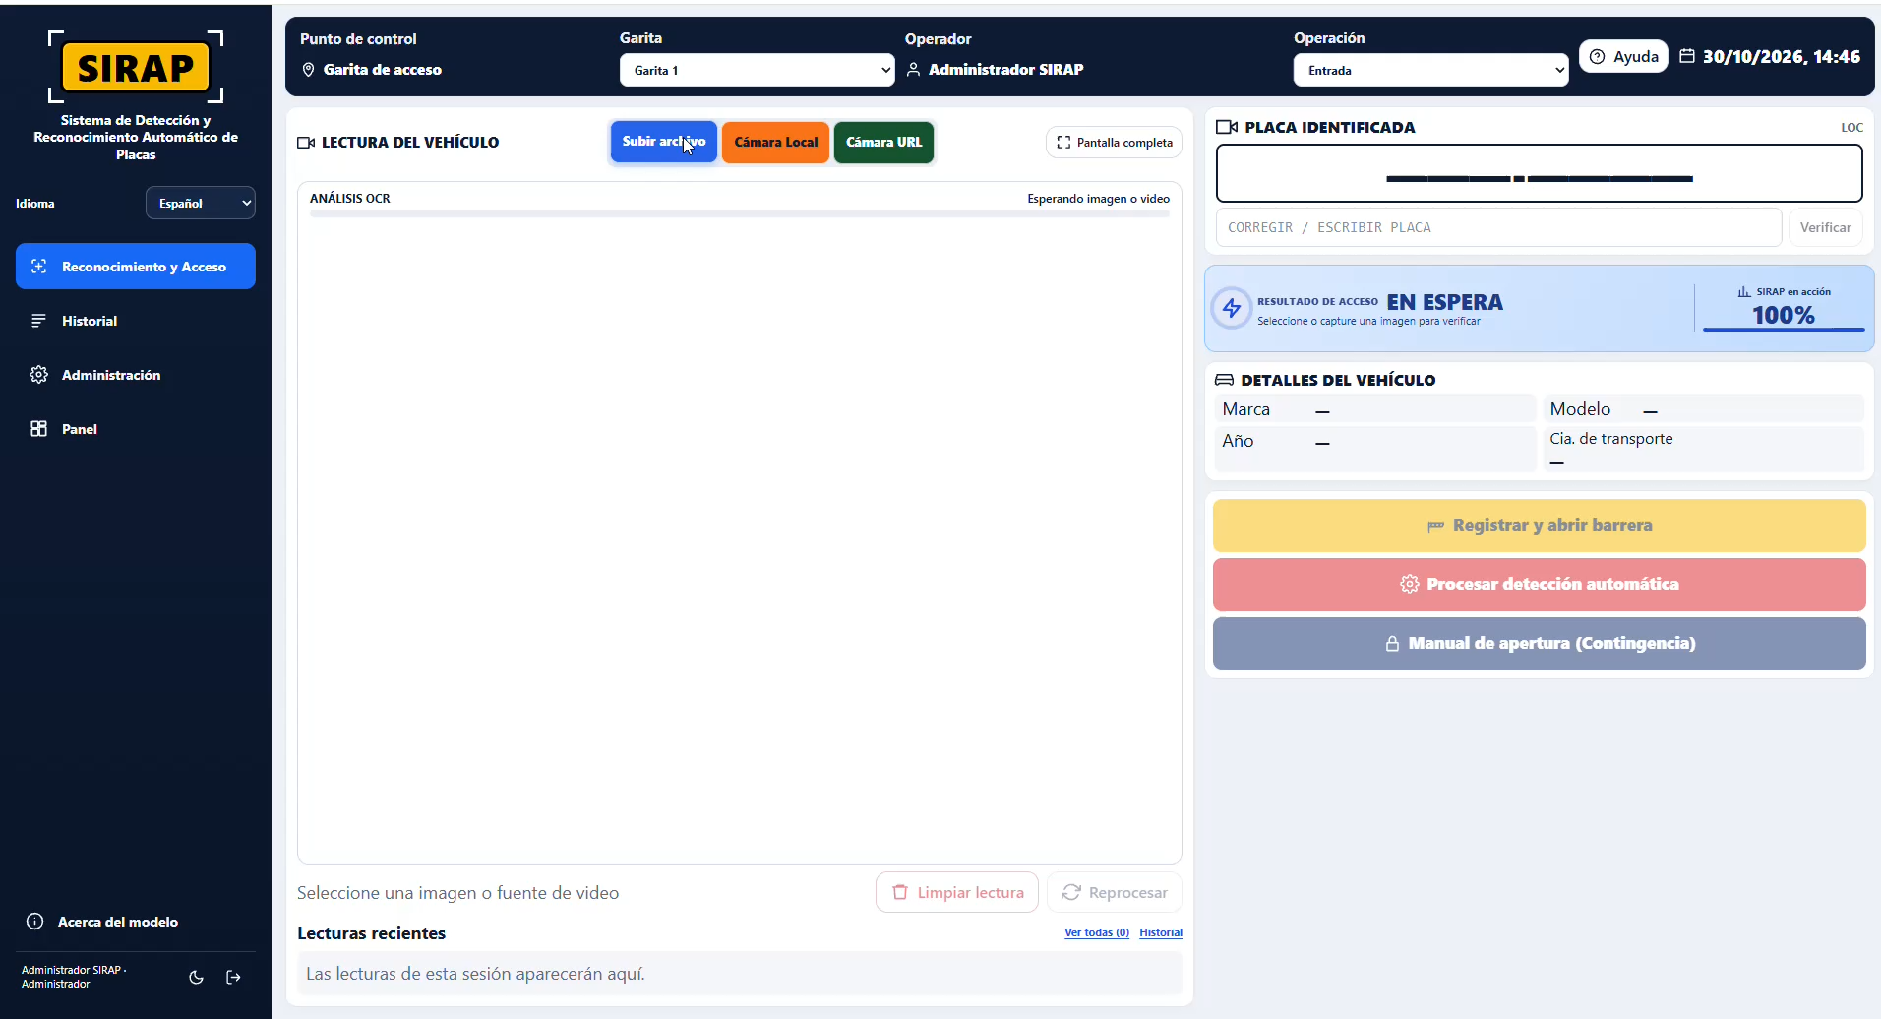
DEMOSTRACIÓN DE LA APLICACIÓN REAL
00:40
SIRAP en funcionamiento
05 / 08
Caso autorizado
Placa + confianza + resultado. El operador registra.
▶
Restringido / no registrado
INSERTAR AQUÍ LA GRABACIÓN REAL
SIRAP explica el estado y no continúa automáticamente.
Captura continua de la aplicación publicada · mínimo 720p
Error o baja confianza
Mensaje claro + revisión manual.
Notes:
[2:35–3:15 | SIRAP en funcionamiento]
En esta demostración veremos tres situaciones. En el primer caso, ingresamos una imagen de un vehículo autorizado. SIRAP detecta la placa, muestra el recorte utilizado para la lectura, identifica los caracteres y presenta el resultado para que el operador pueda registrarlo. En el segundo caso utilizamos una placa restringida o no registrada. El sistema identifica la condición y no permite continuar automáticamente. Finalmente, mostramos qué ocurre cuando existe una imagen inválida o una lectura poco confiable. En estos casos, SIRAP informa al usuario y solicita una revisión manual. Esto permite que el sistema apoye al operador sin eliminar el control humano sobre la decisión final.

Slide 6
RESULTADOS
00:45
Qué tan bien funciona
06 / 08
≈97 %
94 %
>96 %
efectividad en localización de placas
lecturas OCR completamente correctas
reconocimiento correcto
Precisión cercana al 99 %
en las placas evaluadas
cuando la confianza es alta
Placas pequeñas
Poca iluminación
Placas deterioradas
Notes:
[3:15–4:00 | Resultados obtenidos]
Los resultados muestran un buen desempeño del sistema. En las pruebas, el detector alcanzó aproximadamente un 97 % de efectividad en la localización de placas, con una precisión cercana al 99 % y una capacidad de detección superior al 95 %. Por su parte, el OCR obtuvo un 93,7 % de lecturas completamente correctas en las placas evaluadas. Cuando el sistema trabaja únicamente con lecturas de alta confianza, el porcentaje de reconocimiento correcto supera el 96 %. Estos resultados son positivos para el prototipo, aunque también identificamos condiciones en las que el desempeño disminuye, principalmente con placas pequeñas, poca iluminación o placas deterioradas.

Slide 7
SEGURIDAD, PRIVACIDAD Y LIMITACIONES
00:45
Uso responsable
07 / 08
PRINCIPAL LIMITACIÓN
MEDIDAS DE CONTROL
1
Humano al mando
Las placas pequeñas y las malas condiciones de captura son más difíciles.
Lectura dudosa → revisión y corrección manual.
2
Sin apertura autónoma
La API vuelve a validar antes de registrar.
El OCR se evaluó principalmente con placas de Guayaquil, por lo que todavía debemos ampliar las pruebas a otras ciudades y escenarios nocturnos.
3
Privacidad por diseño
La imagen se procesa y luego se descarta.
4
Demo segura
No es un sistema 100 % autónomo
Datos ficticios y barrera simulada.
Notes:
[4:00–4:45 | Seguridad, privacidad y limitaciones]
También analizamos los riesgos y limitaciones del sistema. Por ejemplo, observamos que las placas pequeñas son más difíciles de detectar que las placas grandes. Además, el OCR fue evaluado principalmente con placas de Guayaquil, por lo que todavía se requiere ampliar las pruebas a otras ciudades, condiciones nocturnas y escenarios más complejos. Por esta razón, SIRAP no toma decisiones completamente autónomas. Cuando existe una lectura dudosa, el operador puede revisarla y corregirla antes de continuar. También buscamos proteger la privacidad: las imágenes se utilizan únicamente durante el procesamiento y posteriormente se descartan. Para la demostración pública utilizamos datos ficticios y la apertura de la barrera es simulada.

Slide 8
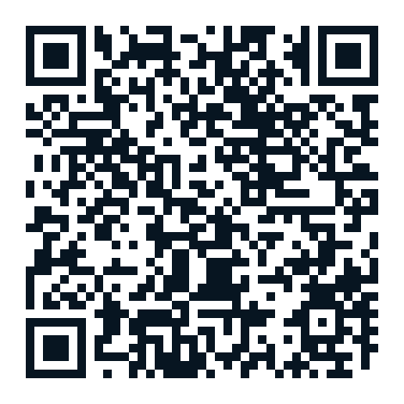
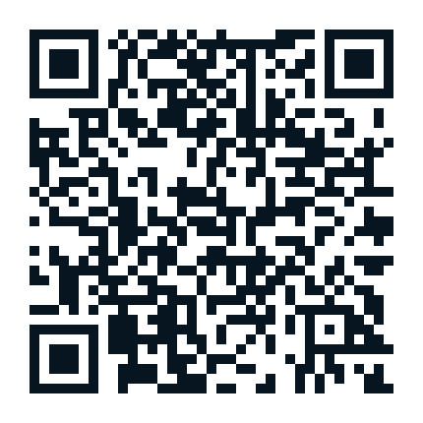
SIRAP
Lectura asistida. Registro de Accesos. Registro trazable.
REPOSITORIO
github.com/eduardoceballos666/SIRAP_2
Repositorio
Aplicación
APLICACIÓN
eduardoceballos-sirap.hf.space
Eduardo Alejandro Ceballos Jijón · Christian Xavier Valle Maridueña
Notes:
[4:45–5:00 | Cierre]
SIRAP integra detección de placas, reconocimiento de caracteres, validación de reglas y revisión humana en una sola solución. Los resultados muestran que el sistema puede reducir tareas manuales y apoyar al operador en el control de acceso de vehículos. Como siguiente paso, buscamos ampliar las pruebas con videos reales y diferentes condiciones operativas para seguir mejorando su desempeño. En pantalla pueden encontrar los códigos de acceso al repositorio y a la aplicación. Muchas gracias.

